Slide 1
《数值分析》2
➔
➔
➔
➔
数值计算中的基本原则
算法的数值稳定概念
方程求根问题引例
二分法及其算法描述

Slide 2
《数值分析》2
➔
数值计算中的基本原则
算法的数值稳定概念
方程求根问题引例
二分法及其算法描述

Slide 3
数值计算中的基本原则
(1)避免绝对值小的数做除数;
(2)避免两相近数相减;
(3)防止大数“吃”小数现象
EXP: a = 10⁹，b = 9，在8位浮点数系统中做加法
a + b =1.0000000 ×10⁹+ 0.000000009 ×10⁹
由于只保留8位有效数，处于第九、十位的数09被舍去,实际操作是:
将 a 的数据作为加法计算的最终结果.

Slide 4
(4)尽量减少计算工作量(乘、除法次数)
举例: 计算 P(x) = 1+2x+3x²+4x³ + 5x⁴ 的值
秦九韶算法
P(x)=1+x(2+x(3+x(4+5x)))
应用: 2进制数转换为10进制数算法
(1 1 1 0 1 1 1 0)₂ = 2⁷+2⁶ +2⁵ +0 +2³ +2² +2 +0 =((((((1·2+1)2+1)2+0)2+1)2+1)2+1)2+0
=238

Slide 5
《数值分析》2
➔
数值计算中的基本原则
算法的数值稳定概念
方程求根问题引例
二分法及其算法描述

Slide 6
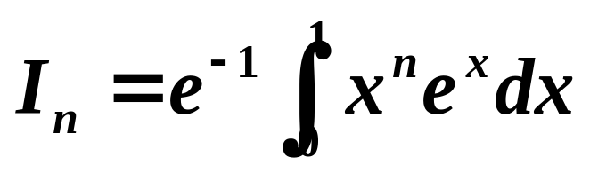
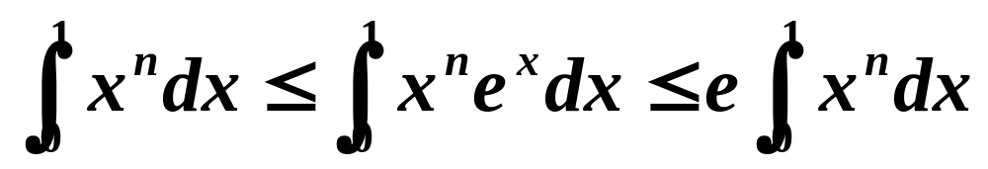

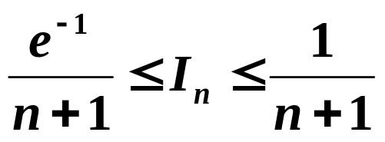
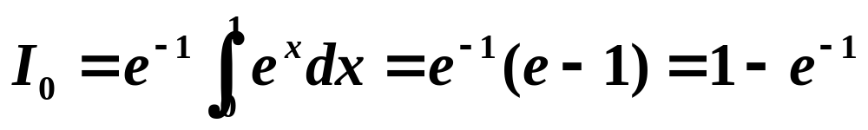
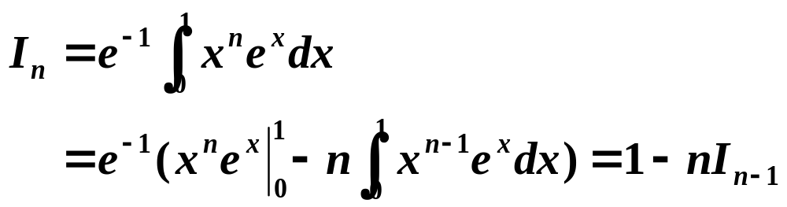
算法数值稳定引例
举例1：计算 ( n =0,1,···, 20 )

Slide 7
理论递推公式: I_{n} = 1 – nI_{n-1} (I₀ = 1- e⁻¹)
初值：
I₀ = 1 – e ^{–1} ≈0.63212055882856
实际计算: S_{n}=1-nS_{n-1},S₀=0.63212055882856
S0=1-0.63212055882856; S(1)=1-S0;
for n=2:20
S(n)=1-n*S(n-1)
end
n=20时，S₂₀= -30.19239488558378

Slide 8
S_{n}=1-nS_{n-1}
v.s. I_{n}=1 - nI_{n-1}
S_{n}- I_{n}=- n(S_{n-1} - I_{n-1})
e(S_{n})= –ne(S_{n-1})=······= (n!)(–1)^{n}e(S₀)
初值误差在算法执行过程中不断增大,这种算法称为数值不稳定算法。
新算法: I_{n-1} = (1 - I_{n})/n
请仿照上述分析！
S(30)=1/31
for n=30:-1:2
S(n-1)=(1-S(n))/n;
end
S0=1-S(1),S(1:21)
S_{n-1}-I_{n-1}= –(S_{n} - I_{n})/n,
( n =30, 29, ···, 1 )
迭代最终结果为：S₁

Slide 9
|e(S₁)|= |S₁-I₁|=|(S₂–I₂)|/2=·······=|S₃₀-I₃₀|/ 30!
初始误差
初始误差在算法执行过程中不断减小,这种算法称为数值稳定算法。
可知：数学上完全等价的两种递推公式，由于运算次序不同会出现完全不同的算法稳定情况。

Slide 10
《数值分析》2
➔
数值计算中的基本原则
算法的数值稳定概念
方程求根问题引例
二分法及其算法描述

Slide 11
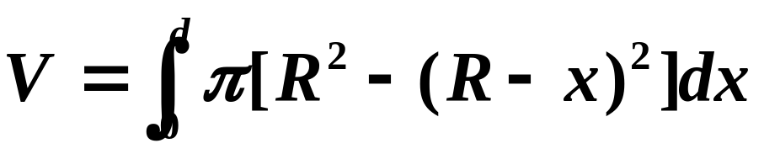
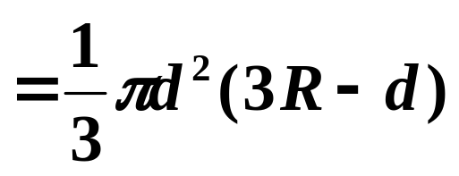
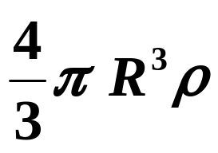

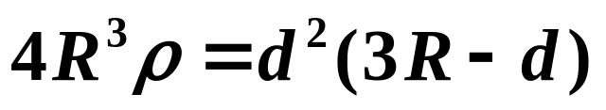
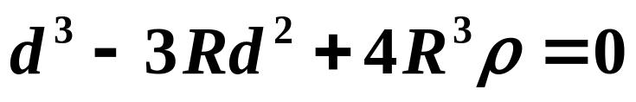
非线性方程求根引例
r
d
举例2：水中浮球问题
有一半径R =10 cm的球体,密度ρ =0.638.球体浸入水中后,浸入水中的深度d 是多少？
阿基米德定律➔
水密度
➔
➔

Slide 12
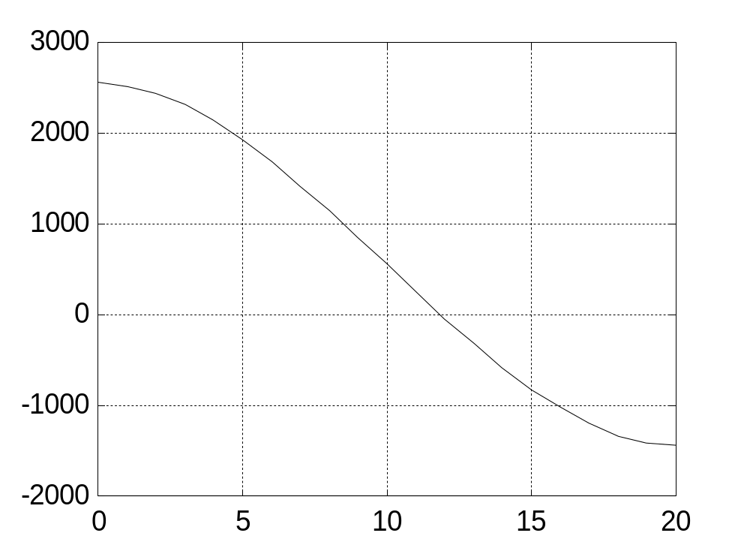
由ρ =0.638, R = 10, 代入, 得：
d ³ – 30 d ² + 2552 = 0
令 f (x) = x ³ – 30 x ² + 2552 ,函数图形如下
f(x)在区间[0,20]有唯一的根
P= [1 -30 0 2552];
roots(P) --->Matlab命令
ans =
26.3146
11.8615
-8.1761

Slide 13
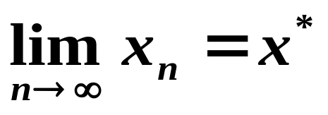
用数值方法求非线性方程的根,分两步进行:
对根进行隔离：a) 找出隔根区间 (内部只有一个解); 或 b) 在隔根区间内确定一个解的近似值x₀.
逐步逼近: 利用近似解x₀ (或隔根区间), 通过迭代算法得到更精确的近似解.
设f(x) = 0的根为 x*, 通过迭代计算, 产生序列:
x₀ → x₁ → x₂ → ··· → x_{n}·········
只须：
如何构造迭代格式

Slide 14
《数值分析》2
➔
数值计算中的基本原则
算法的数值稳定概念
方程求根问题引例
二分法及其算法描述

Slide 15
二分(迭代)法引例
f(x)
已知方程 f(x)=0 有一隔根区间[a, b], 且f(x)满足f(a)·f(b)<0, 则：
先将[a , b]等分为两个相等小区间
判断根属于哪个小区间
舍去无根区间保留有根区间[a₁, b₁];
a
(a+b)/2
(a1+b1)/2
b
a1
b1
a2
b2
…...
总结：把区间[a₁, b₁] 一分为二,进一步判断根属于哪个更小的区间[a₂, b₂],如此不断二分以缩小区间长度

Slide 16
构造二分法迭代格式
已知f(x)=0在[a,b]内有一根, 且f(a).f(b)<0
1) 计算: y_{a}← f(a),
x₀←0.5(a+b),
y₀←f(x₀)
判断: 若y₀=0, 则x₀是根, 否则转下一步;
2) 判断: 若y₀·y_{a}<0, 则a₁←a, b₁← x₀
否则 a₁←x₀, b₁←b, y_{a} ← y₀
3) Repeat! 直至达到精度要求
算法流程
x₀=0.5(a+b)
[a₁,b₁]=[a,x₀]
x₁=0.5(a₁+b₁)
[a, b]
y₀=f(x₀)=0
?
[a₁,b₁]=[x₀,b]
x₀ → x₁ → ···

Slide 17
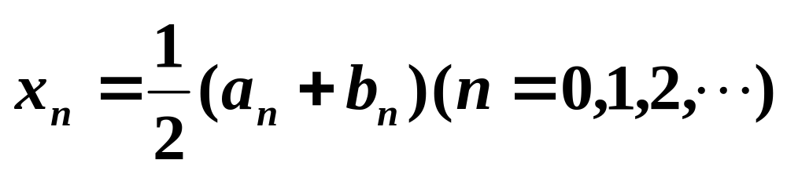
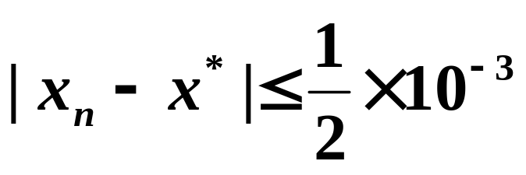
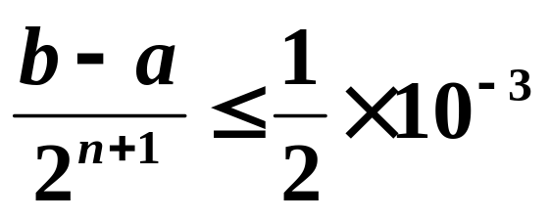
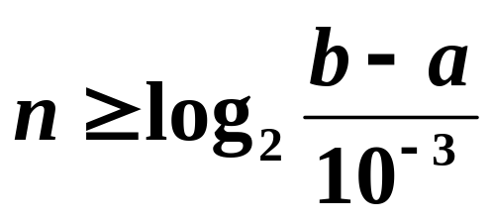
二分法迭代将得到一系列隔根区间:
性质:1. f(a_{n})·f(b_{n})<0; 2. b_{n} – a_{n} = (b – a)/ 2^{n}
定理2.2: 设x*是 f(x)=0在[a, b]内的唯一根,且 f(a)·f(b)<0,, 则二分计算过程中, 各区间的中点数列
满足: | x_{n} – x*|≤ (b – a)/ 2^{n+1}
注记: 若要
只需
➔

Slide 18
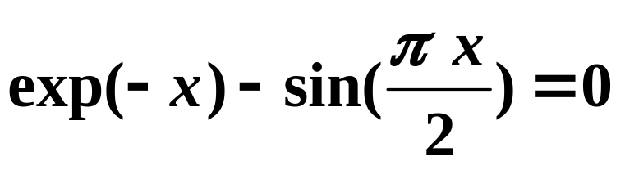
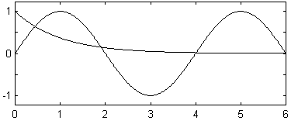
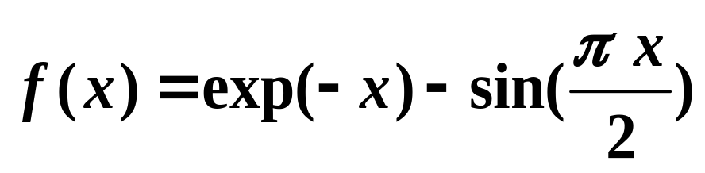

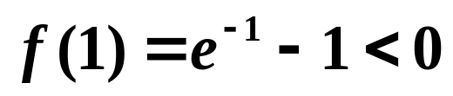

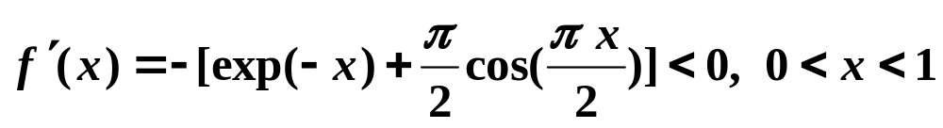
举例3： 二分法求方程
在区间 [0, 1]内的根；二分十次。
解: 令
Step 1: 判断f(0)f(1)<0 ?
Step 2: 判断在[0,1]是否有唯一根?
函数在[0,1]内有唯一零点, 故[0,1]是隔根区间

Slide 19
二分法迭代实验数据
n an xn bn
0 0 5.0000e-001 1.0000e+000
1 0 2.5000e-001 5.0000e-001
2 2.5000e-001 3.7500e-001 5.0000e-001
3 3.7500e-001 4.3750e-001 5.0000e-001
4 4.3750e-001 4.6875e-001 5.0000e-001
5 4.3750e-001 4.5313e-001 4.6875e-001
6 4.3750e-001 4.4531e-001 4.5313e-001
7 4.3750e-001 4.4141e-001 4.4531e-001
8 4.4141e-001 4.4336e-001 4.4531e-001
9 4.4336e-001 4.4434e-001 4.4531e-001
10 4.4336e-001 4.4385e-001 4.4434e-001
| x₁₀ – x*|≤ 1/ 2¹¹ ≤1/2000

Slide 20
举例4：二分法算法(水中浮球问题)
f(d) = d ³ – 30 d ² + 2552 = 0 , [0, 2R]=[0, 20]
f=inline('x.^3-30*x.^2+2552');
a=0; b=20; er=b-a; ya=f(a);
k=0; er0=.005;
while er>er0
x0=(a+b)/2; y0=f(x0);
if ya*y0<0
b=x0;
else
a=x0; ya=y0;
end
er=b-a;k=k+1;
end
k, xk=(a+b)/2
x
k=12, x_{k}=11.8628
满足:
| x_{n} – x*|≤ 20/ 2¹³
≤0.0025

Slide 21
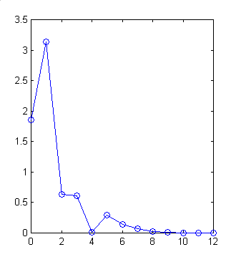
二分法迭代实验数据 ( x*=11.8615 )
n |xk – x*|
0 1.8615e+000
1 3.1385e+000
2 6.3850e-001
3 6.1150e-001
4 1.3498e-002
5 2.9900e-001
6 1.4275e-001
7 6.4627e-002
8 2.5564e-002
9 6.0328e-003
10 3.7329e-003
11 1.1499e-003
12 1.2915e-003

Slide 22
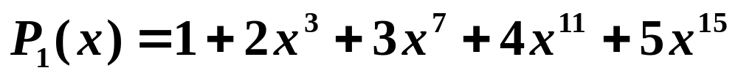
练习与思考
1.设计多项式算法
(7次乘法)
2. 微积分回顾
连续函数介值定理、拉格朗日中值定理
3. 两次二分中点之差| x_{n+1} – x_{n} | = ？
4.半径R =10 cm的圆柱体,密度ρ =0.5. 平放浸入水中, 要计算吃水深度d , 考虑数学模型。

